Slide 1
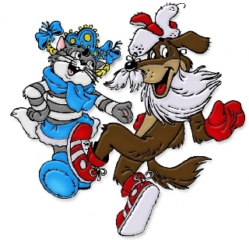
Игра «Новый год в Простоквашино»
Автор работы:
педагог – психолог Никандрова Оксана Валентиновна

Slide 2
Друзья! Предлагаем вам найти 10 отличий на рисунках. Внимательно рассмотрите левый рисунок, сравните его с правым, найдите отличия и кликните мышкой по левому рисунку.

Slide 3
